Slide 1
Міністерство освіти і науки України
«Рівненська Мала академія наук учнівської молоді»
Всеукраїнський інтерактивний конкурс «МАН-Юніор Дослідник»
Номінація «Історик-Юніор»
«Історичні пам’ятки рідного міста Здолбунова»
Підготувала: учениця 10–го класу Керівник проекту: вчитель географії Здолбунівського ліцею№6 вищої категорії, вчитель методист
Тушич Анна Русланівна Гнатюк Вікторія Володимирівна

Slide 2
Мета дослідження: дослідити історичні пам’ятки міста Здолбунів Рівненської області та з’ясувати їх значення для формування локальної ідентичності міста та його культурної спадщини.
Для реалізації мети були поставлені наступні завдання:
1).Ознайомитись з історією виникнення та розвитку міста Здолбунів Рівненської області.
2).Визначити історичні пам’ятки міста, які відображають найважливіші та доленосні моменти його історії.
3).Дослідити історію створення та функціонування обраних об’єктів, їх вплив на розвиток міста та сучасне значення для містян.
Об’єктом дослідження є історичні пам’ятки міста Здолбунів.
Предметом дослідження є історія виникнення досліджуваних об’єктів, їх вплив на його розвиток, сучасний стан пам'яток та проблеми їх охорони.

Slide 3
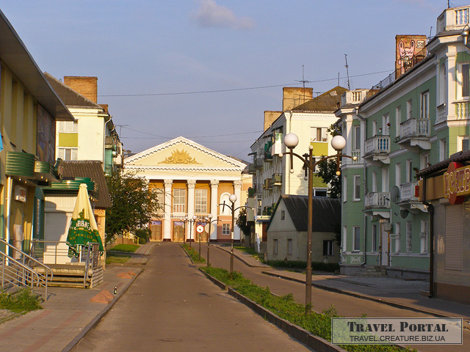
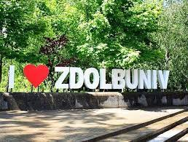
Здолбунів
«На перехресті часу і доріг
Здолбунів незабутній шарм зберіг...»
Знайомство з його історією занурює кожного у вир цікавих та визначних подій, які мали велике значення не лише для нашого регіону, а й для всієї України.

Slide 4
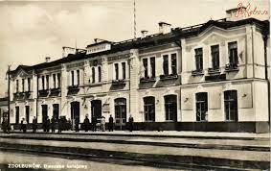
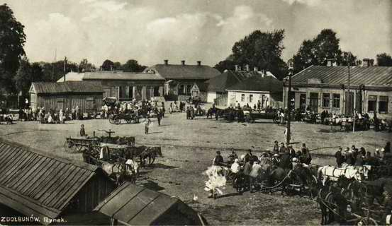
Старий Здолбунів

Slide 5
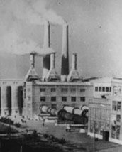
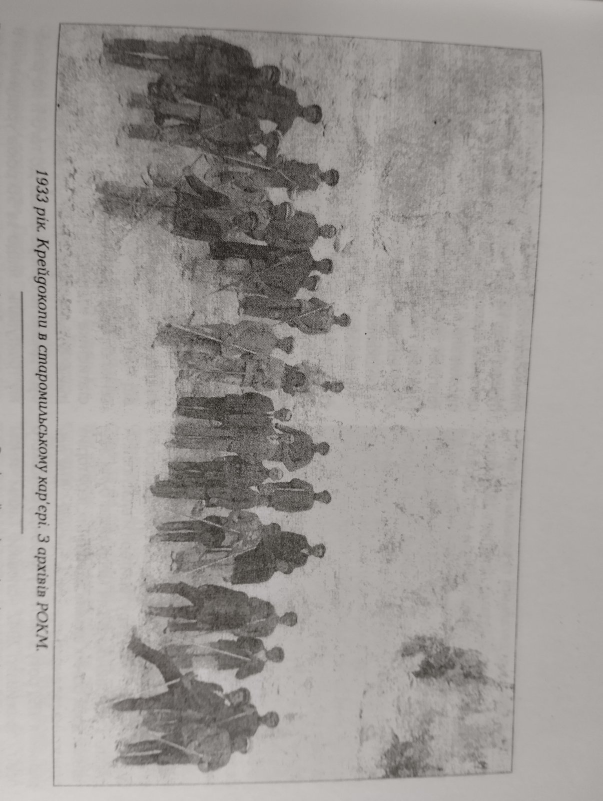
ВОЛИНЬ-ЦЕМЕНТ- підприємство, з якого розпочалося місто.

Slide 6
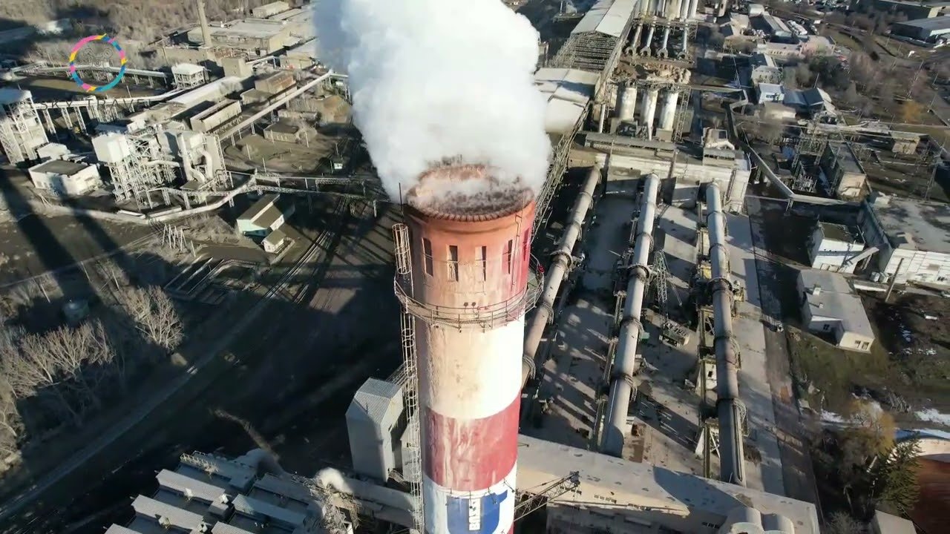
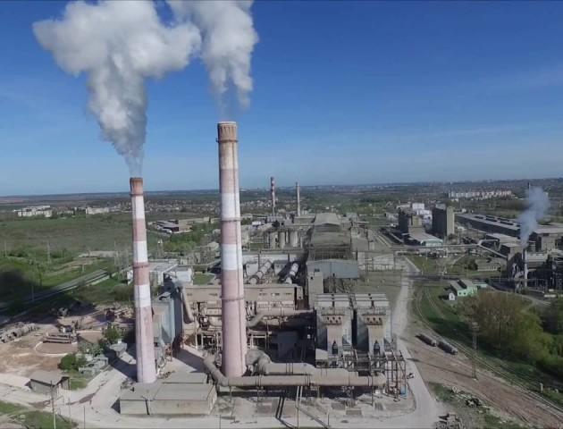
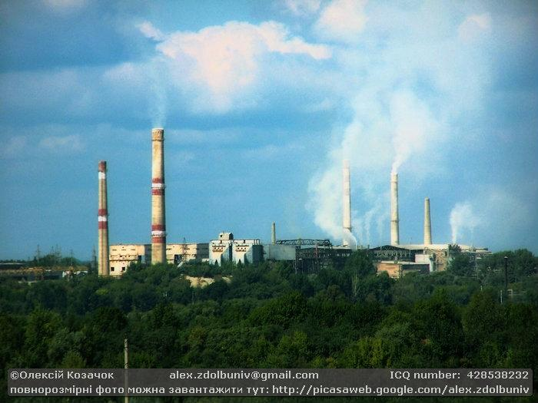
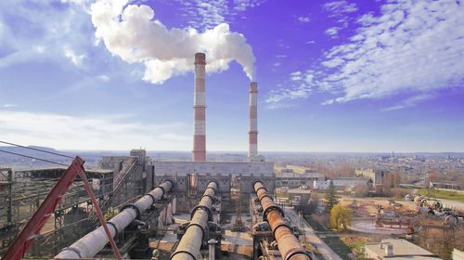
Історія «Волинь-Цемент» за 100 років у фото

Slide 7
Сучасний вигляд заводу Єлеників

Slide 8
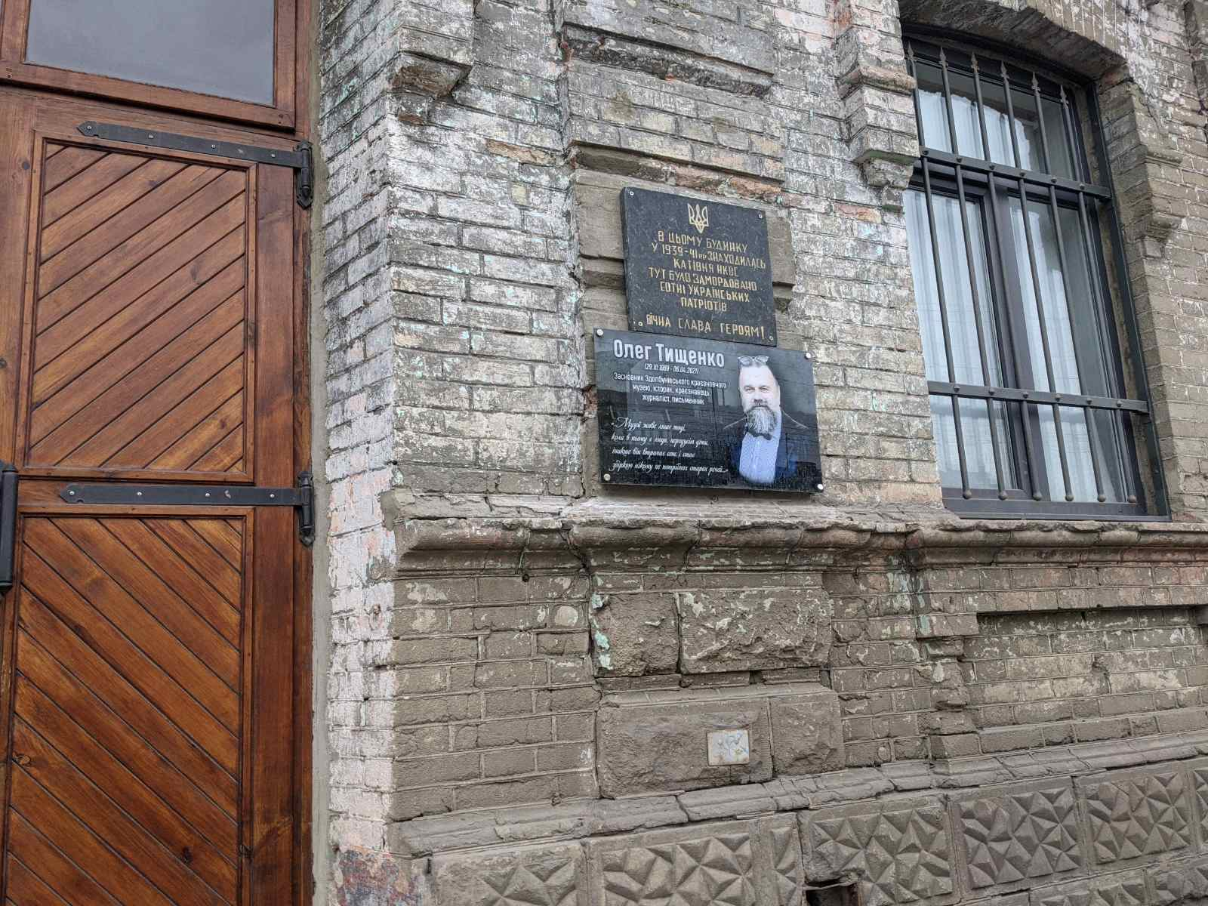
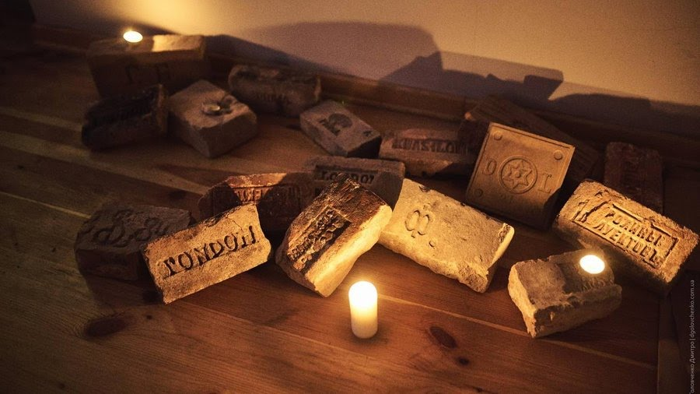
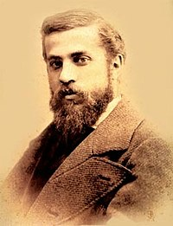
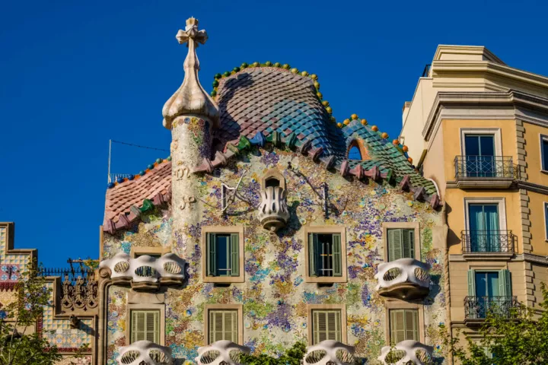
Здолбунівський краєзнавчий музей
Антоніо Гауді та його робота

Slide 9
Зали музею

Slide 10
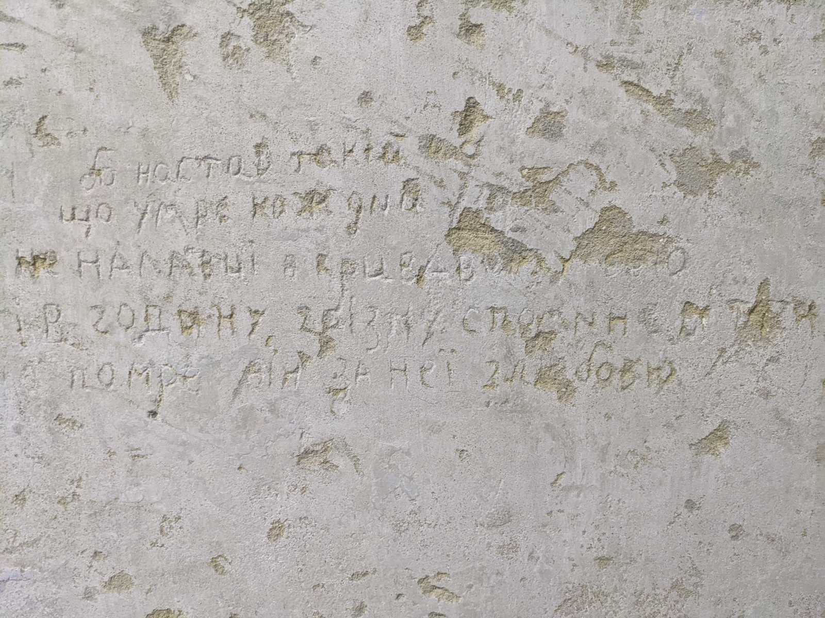
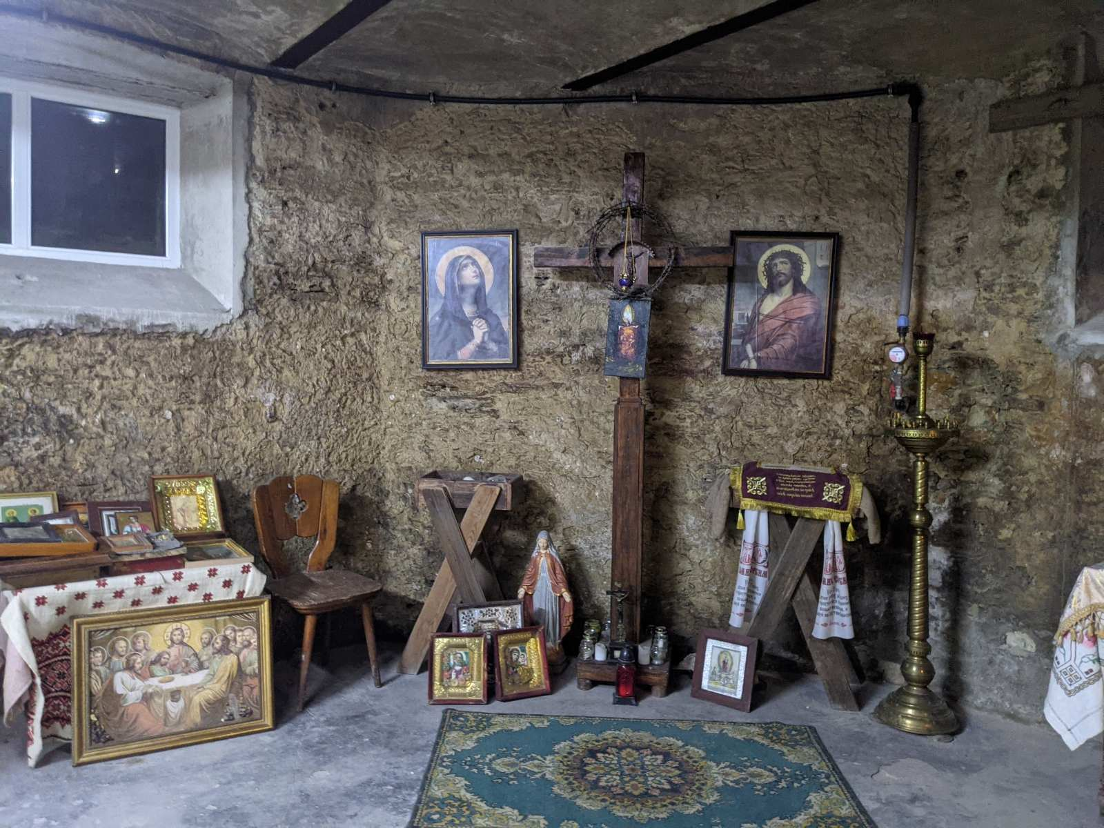
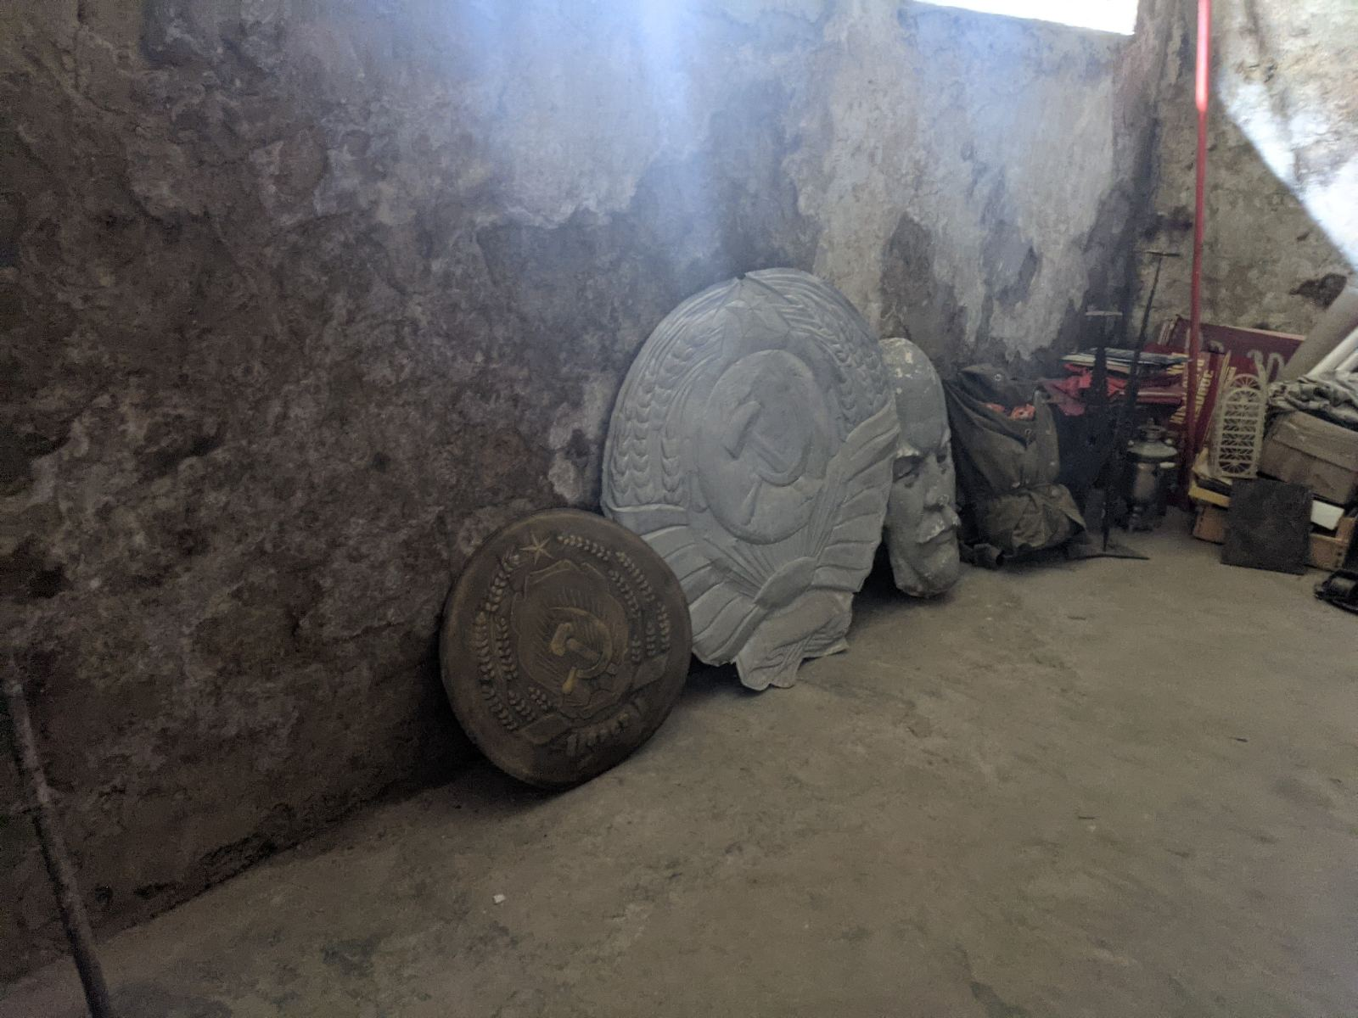
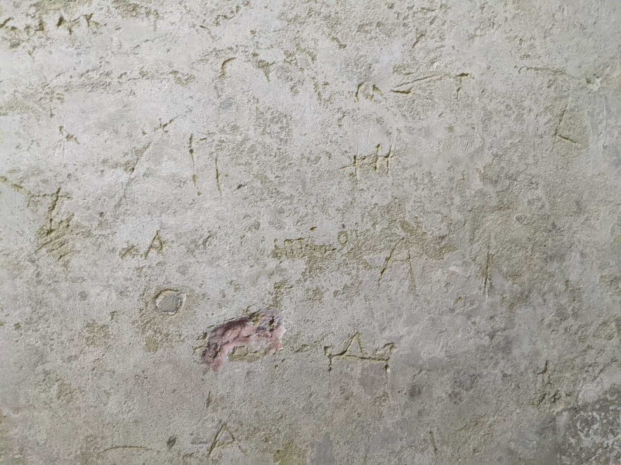
Підвал сучасного музею, який колись використовувався як катівня

Slide 11
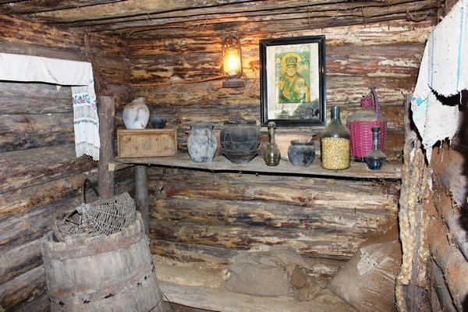
Колекція інструментів та медичних препаратів часів УПА

Slide 12
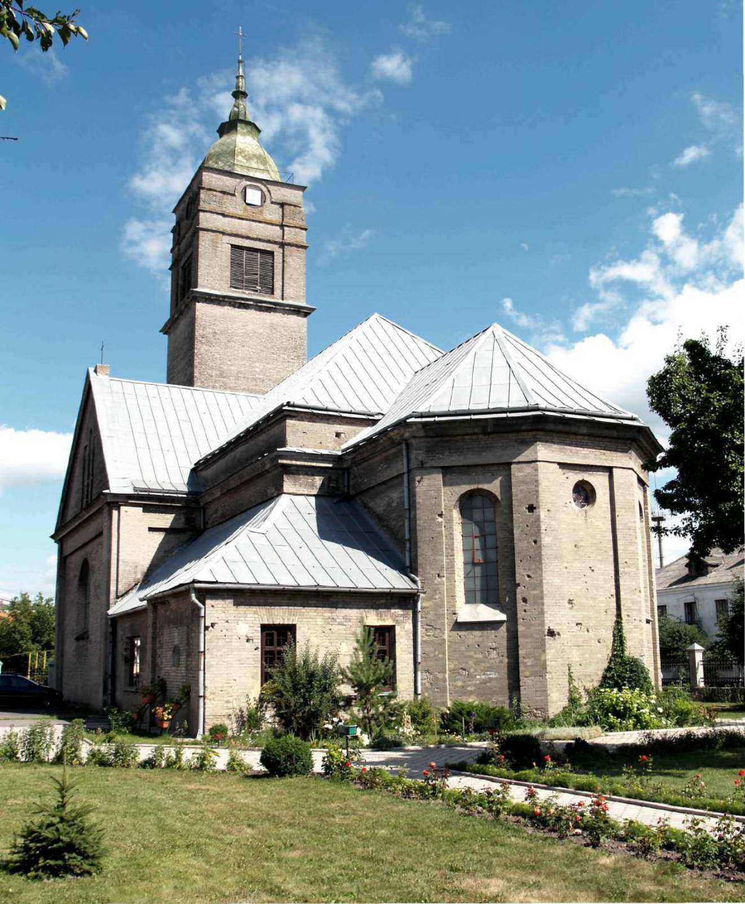
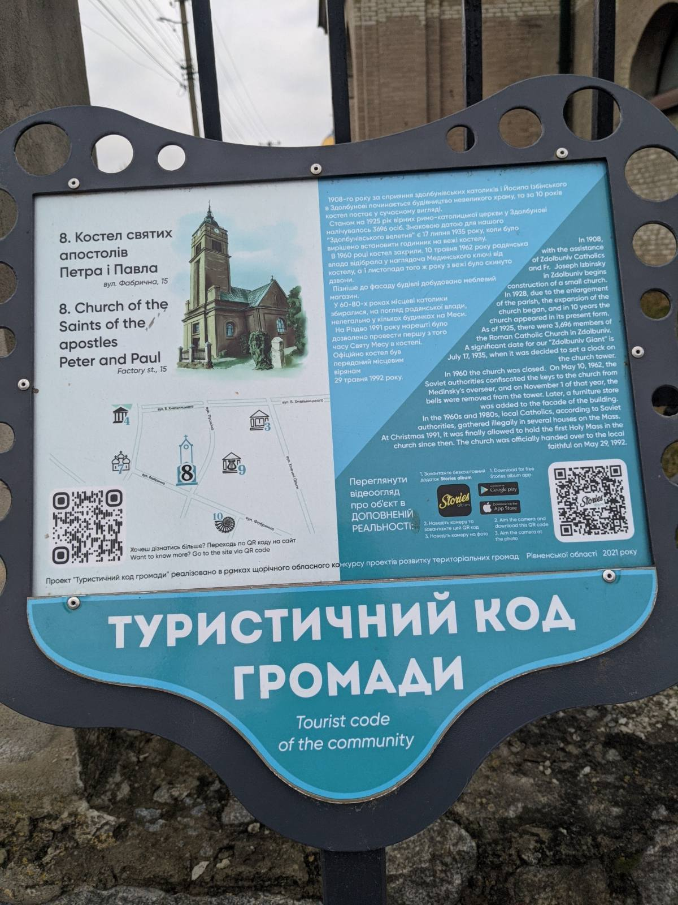
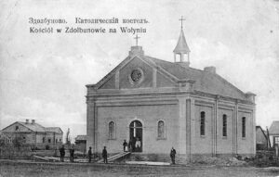
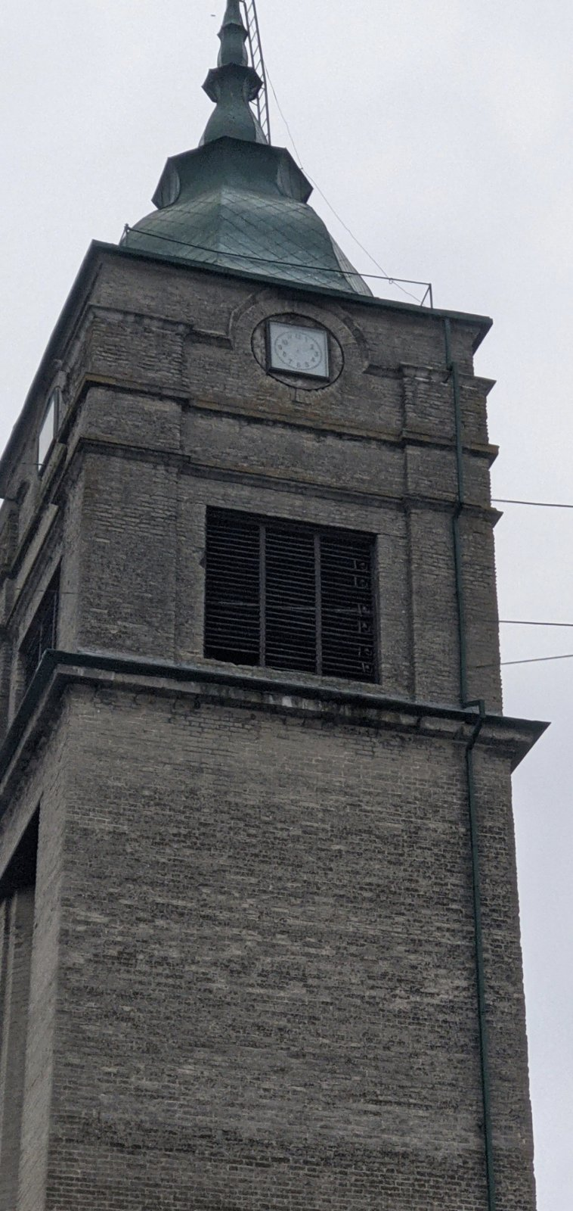
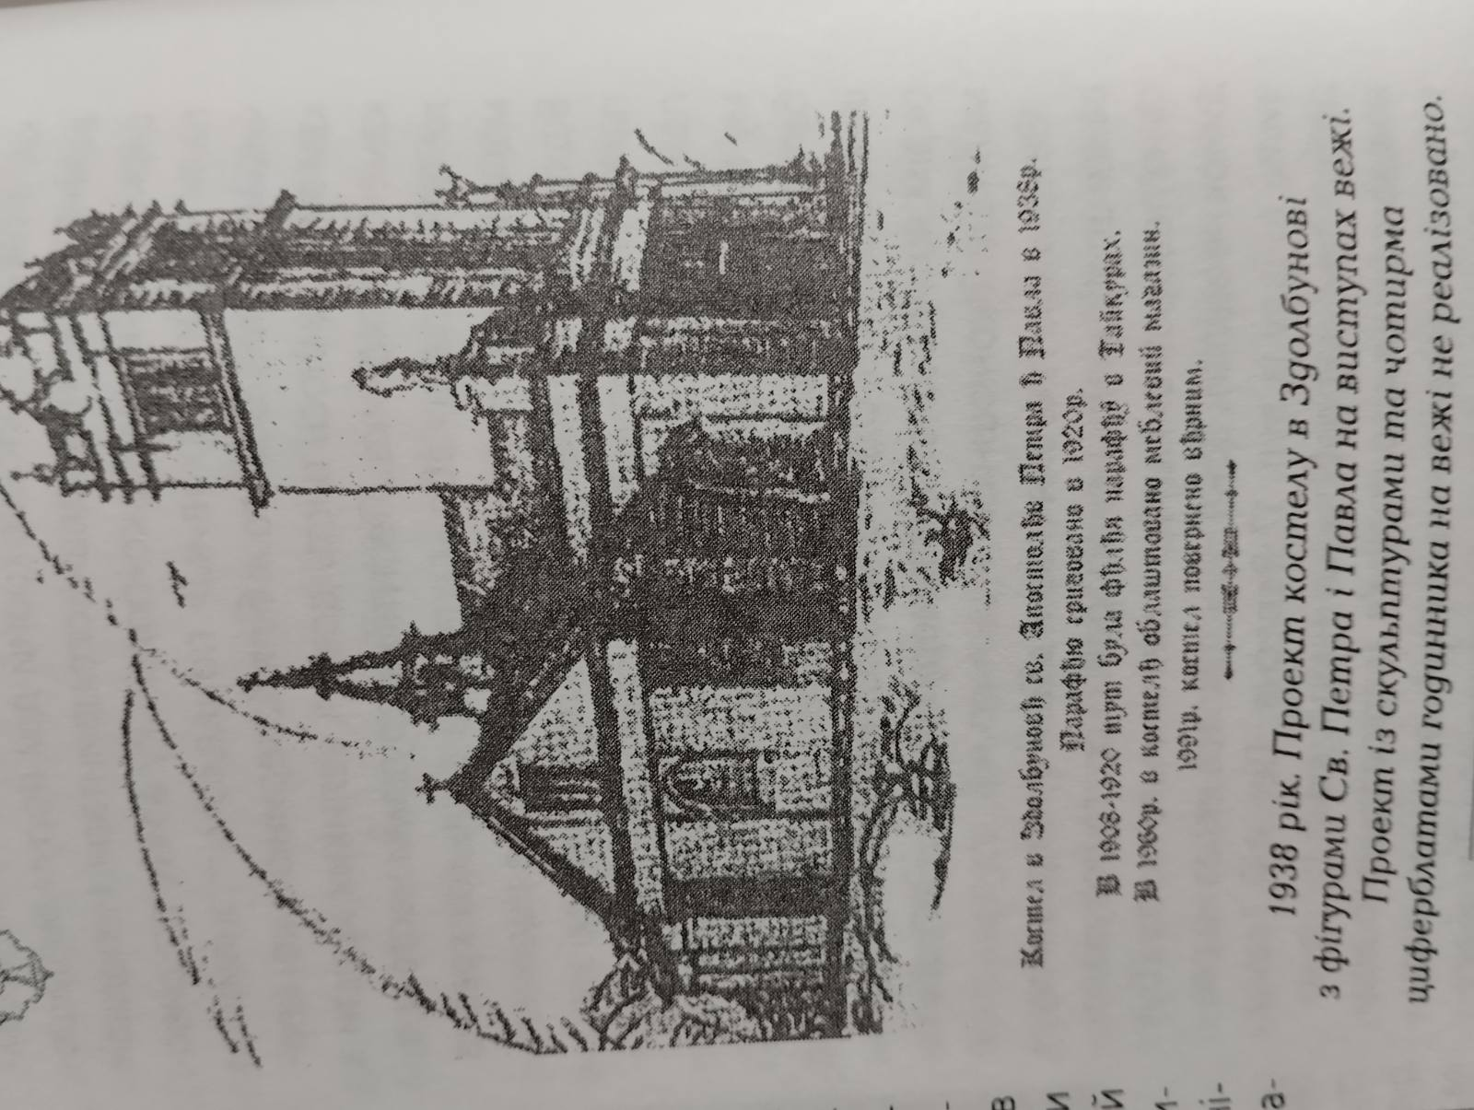
Римо-католицький костел святих Петра і Павла

Slide 13
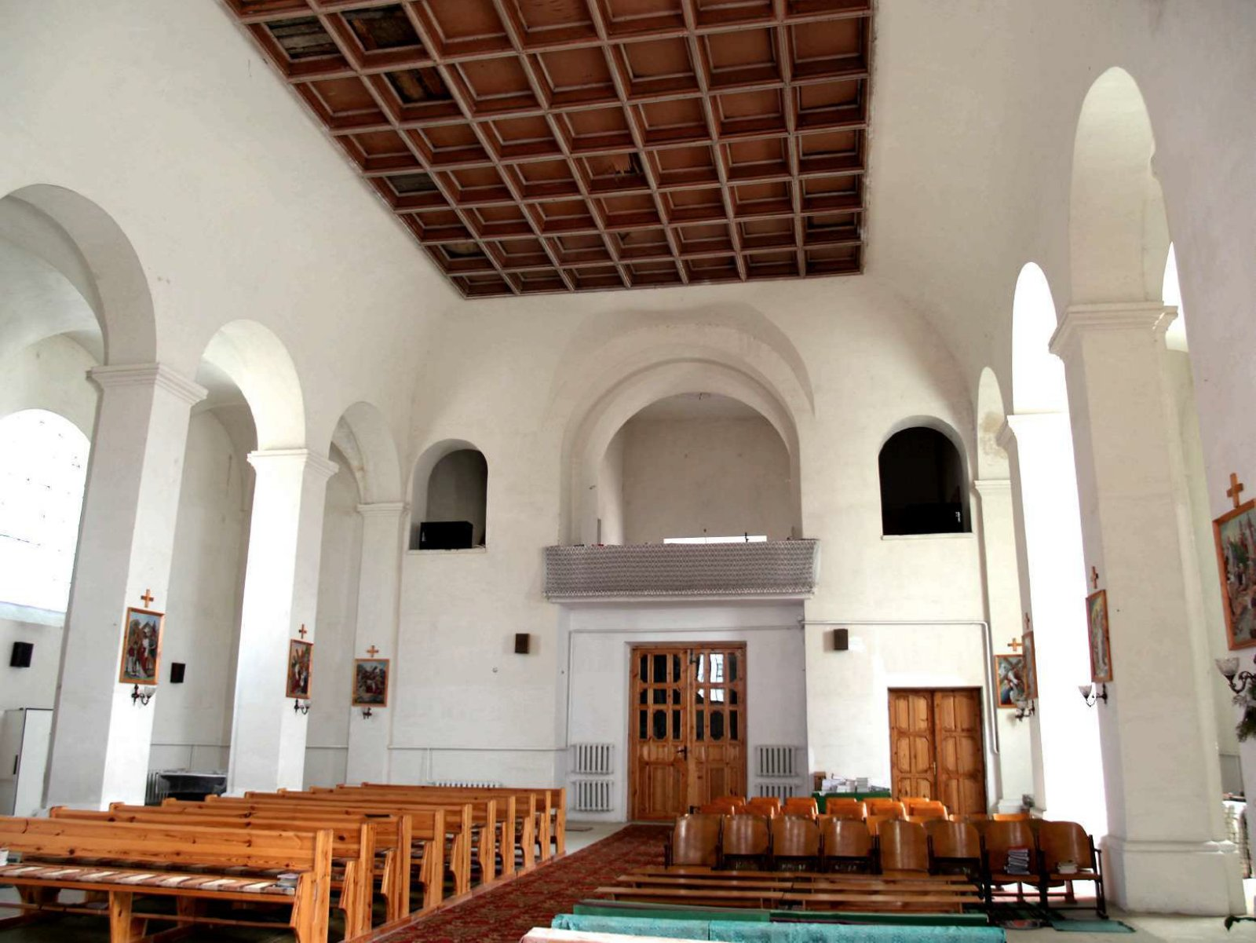
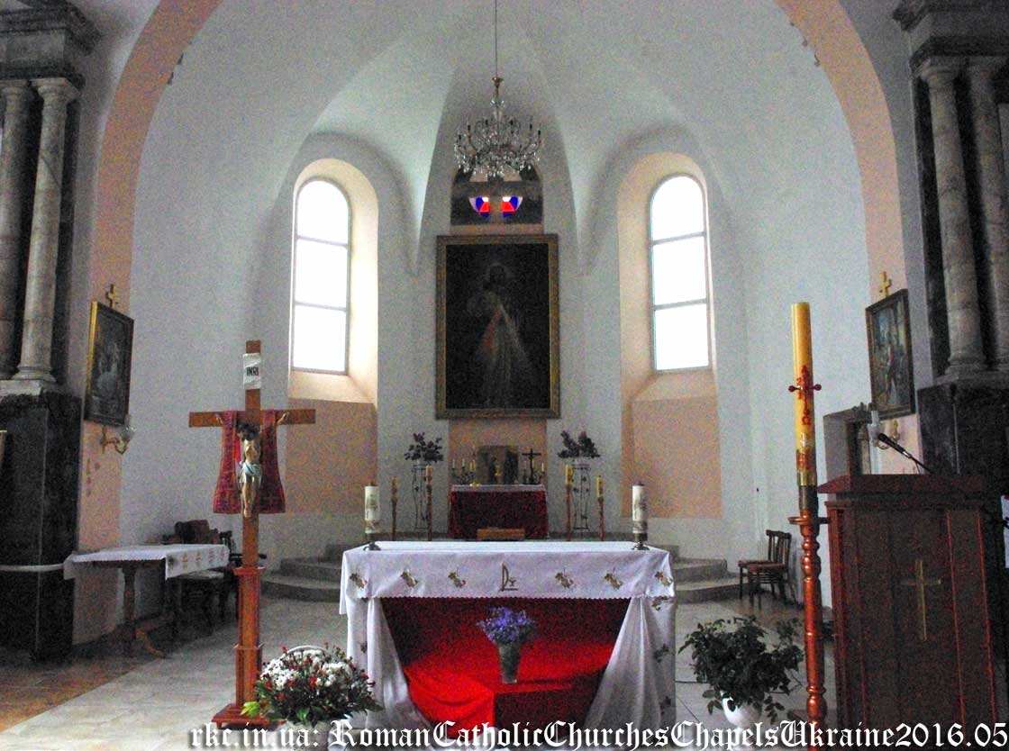
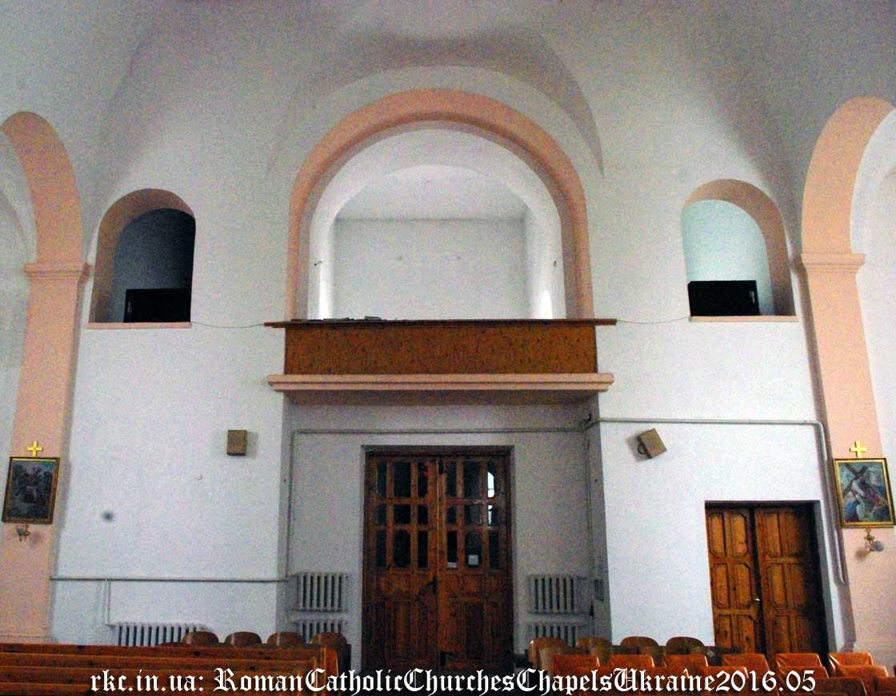
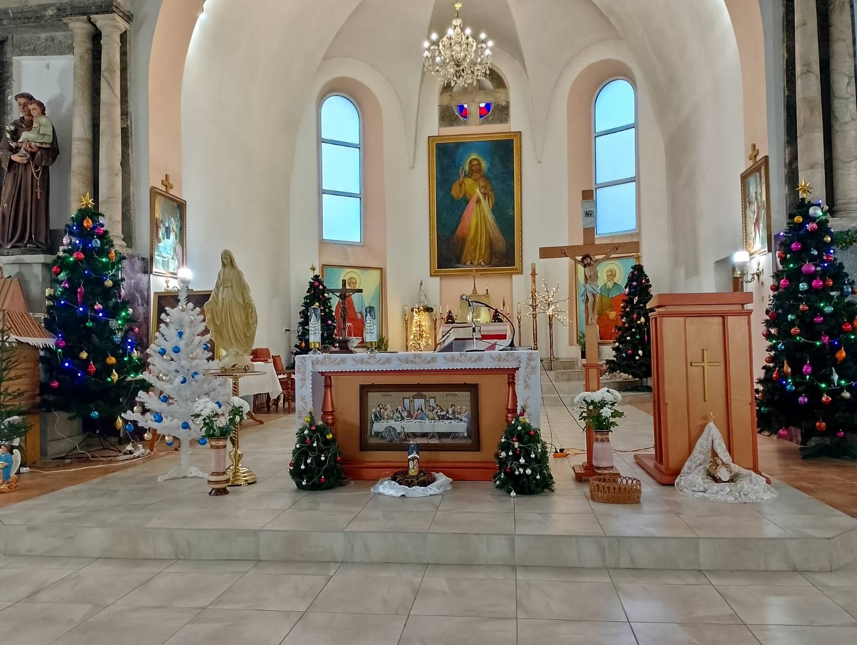
Інтер’єр костелу святих апостолів Петра і Павла

Slide 14
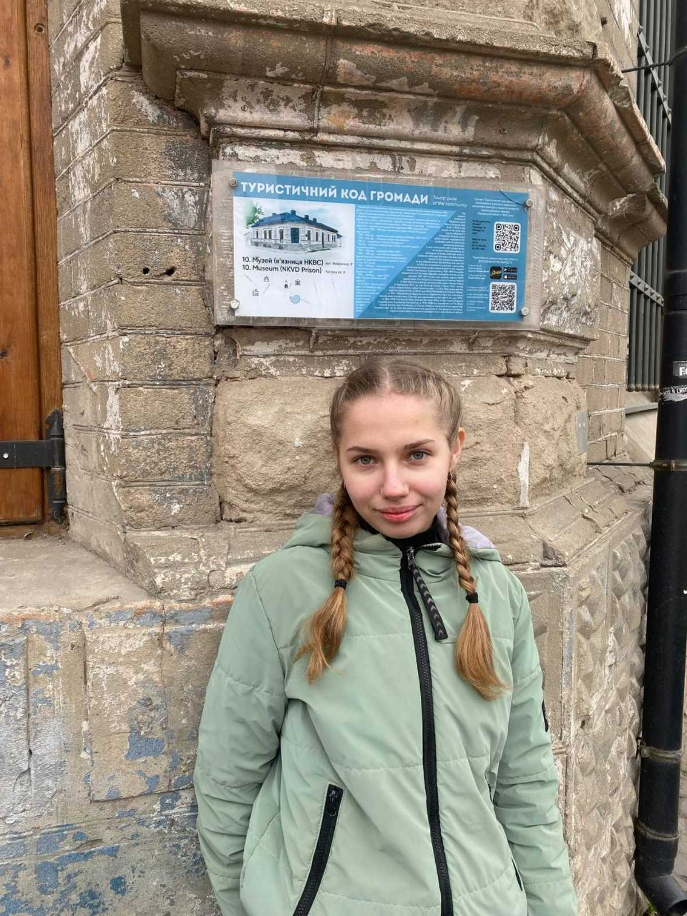
Висновки
В результаті проведеного дослідження ми ознайомились з трьома історичними пам’ятками Здолбунова. Всі вони були створені приблизно в один час – на початку ХХ століття і стали головними будівлями, що утворювали центр міста. Нам вдалося не лише вивчити їх історію за архівними даними, а й встановити унікальні моменти їх впливу на розвиток міста та оцінити їх роль для сучасних та майбутніх поколінь.

Slide 15
Джерела літератури
Баранович О. Залюднення України перед Хмельниччиною, ч. 1. К., 1931
Крушина М. Здолбунів: місто на українській Волині в спогадах чеської меншини / М. Крушина ; пер. з чеськ. В. Шляхового. – Рівне : Поліграфінтер, 2019. – 208 с.
Марчук В. Вплив польсько-радянського кордону на економіку Волинського воєводства в 1921–1939 роках / В. Марчук // Наукові записки Національного університету «Острозька академія» : зб. наук. пр. – Острог, 2022. – С. 23–29. – (Серія «Історичні науки» ; вип. 33)
Шляховий В. Чехи Здолбунова та околиць = ČEŠI ZDOLBUNOVA A OKOLI : літературно-краєзнавче видання / В. Шляховий ; пер. на чеськ. В. Шляхового. – Рівне, 2021. – 236 с.
/https://zdgromada.gov.ua/tur-code/
https://zdolbunivcity.net/retro-foto-zdolbunova

